Slide 1
SAFEXCORP
Электрозащитное оборудование нового поколения
Г. Москва, г. Грозный, г. Екатеринбург

Slide 2
Проблема: перевод электроэнергетики в онлайн
Все энергокомпании с 2015 года заняты выстраиванием системы мониторинга состояния сетей и качества подаваемой электроэнергии.
Для этого:
Монтеры оснащаются средствами связи и видеорегистрации
На линии устанавливаются различные датчики
Разрабатываются системы сбора и обработки получаемой информации
Процесс сейчас в зачаточной стадии в России.

Slide 3
Проблема: перевод электроэнергетики в онлайн
В рынке нет доступных указателей напряжения, сигнализаторов, которые бы просто и без дополнительных средств передавали показания в единую систему мониторинга
Датчики для линий и подстанций дорогие (при низкой себестоимости) и энергокомпании не могут покупать и устанавливать их тысячами
Большая часть технических решений в электрозащите – 20 и более лет на рынке без изменений

Slide 4
РЕШЕНИЕ: перевод электроэнергетики в онлайн
Исключение экзотических систем сбора информации (спецкабели, спецпротоколы связи и т.п.), направленных на необоснованное увеличение добавленной стоимости – все по WiFi и стандартные протоколы
Простейшее приложение для смартфона, планшета, ПК с простым API, с функциями самостоятельной настройки.
Запуск в рынок недорогих датчиков (снижение цены в рынке в 2-3 раза для увеличения покрытия)
ИДЕЯ – выпустить в рынок новое простое качественное оборудование за счет применения стандартных многопрофильных решений в электронике, 3Д-технологий печати, автоматизации процессов сборки плат и приборов.
Оборудование, которое пользователь сможет настраивать под свои задачи сам – такого раньше не было.

Slide 5
преимущества
Главное – открытость.
Все производители в рынке электрозашиты (в РФ и мире) идут по пути Apple – максимально закрыться от пользователя и полностью контролировать продукт.
Нужно пойти по пути Samsung – открытая система, максимальная унификация элементов, широкая линейка дешевых качественных продуктов.
Постоянная разработка новых образцов, системная работа с заказчиками по их тестированию и запуску.

Slide 6
Этап реализации
Предприятие работает 2 года, получает стабильную прибыль, продажи 50-100 тыс. долларов в мес.
Вся продукция сертифицирована.
Совместно с крупнейшей энергокомпанией России проведены разработки и в 2020 году получен первый патент.
Много должностей совмещают основатели, что тормозит развитие.
Продуман, но не начат процесс вывода продукции на рынки Ближнего Востока и Европы.

Slide 7
рынок
Рынок России – около 2 млрд. руб. в год.
Рынок в мире – около 1,5 млрд. долларов в год.
Потребление электроэнергии в мире стабильно и быстро растет, протяженность сетей растет на 4-7% ежегодно.
Сейчас доля в рынке России – менее 5%.
План – нарастить за 2 года долю в рынке России до 15-20% и выйти на рынки Европы и Ближнего Востока.

Slide 8
потребители
Все потребители – эксплуатанты протяженных сетей и генерирующих мощностей.
Это – энергокомпании, крупнейшие промышленные предприятия. В РФ таких крупных заказчиков более 500. Крупнейших заказчиков в РФ 10-20.
Все потребители с выручкой более 1 млрд. руб. в год. Более 90% регулируются государством по 223-ФЗ (по сути дела это госзаказ).
В мире ситуация похожая. В каждой небольшой стране крупных заказчиков 10-20. В больших странах крупных заказчиков 500-1000. Крупнейших – в 5-10 раз меньше.
Крупный заказчик – который покупает на сумму 50-500 тыс. долл. США в год, крупнейшие заказчики покупают на 0,5-5 млн. долл. США в год.

Slide 9
конкуренты
В РФ серьезных завода 3 –
Электроприбор (Краснодар)
Промтехресурсы (Уфа)
ТД ЭТО (Москва)
Все они в рынке 25 лет, максимально стараются защитить и закрыть свои технологии, имеют сложившийся пул клиентов, выходить на мировой рынок не стараются. Цены у всех высокие.
В мире – заводов мало, главные в Европе – ENSTO и Catu. В большей части стран такое оборудование вообще не производится, все импортируется.

Slide 10
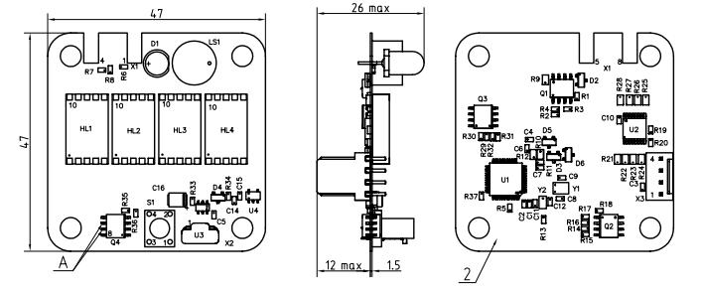
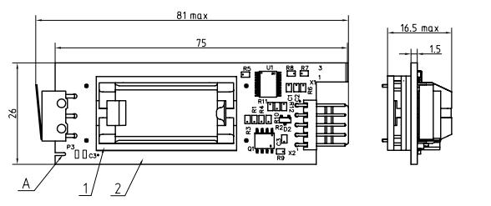
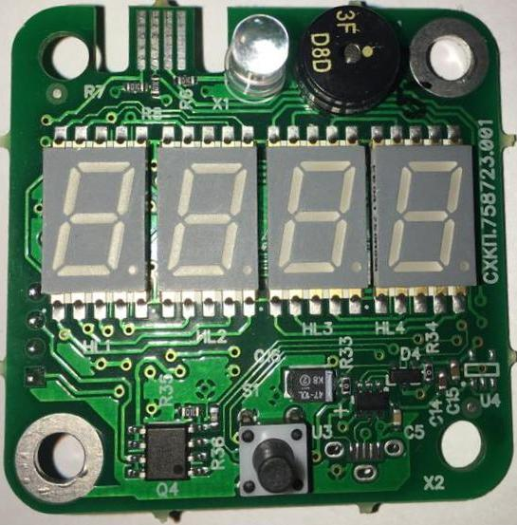
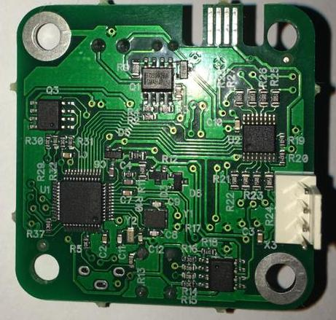
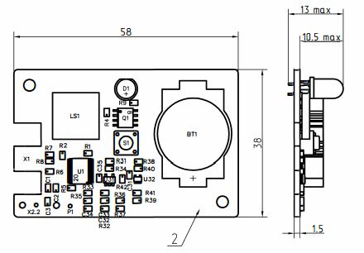
Сравнение
Все решения своей разработки, с своими программами, никакого копирования у конкурентов. В этом рынке традиционно принято копировать проверенные временем решения, очень много реплик.

Slide 11
сравнение
2. Маркировка выполняется промышленным принтером, все штрих-кодировано, упаковка в пятислойные гофрокороба, товар готов к продажам по всему миру. У конкурентов – коробок нет, все в свертках и мешках, маркировка бумажными наклейками, штрих-кодов и бар-кодов нет.

Slide 12
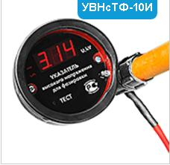
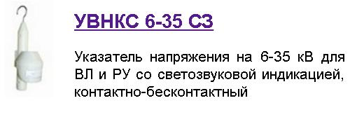
сравнение
3. Платы нашей разработки имеют большую универсальность, имеют micro-USB разъем, больше индикаторов, возможность монтажа Wi-Fi прямо на плате серийно, сборка не требует пайки – все на разъемах, программирование плат на обычном С++.
У конкурентов – спецкабели, спецпротоколы, общие интерфейсы отсутствуют, сборка требует пайки, дисплеев меньше.

Slide 13
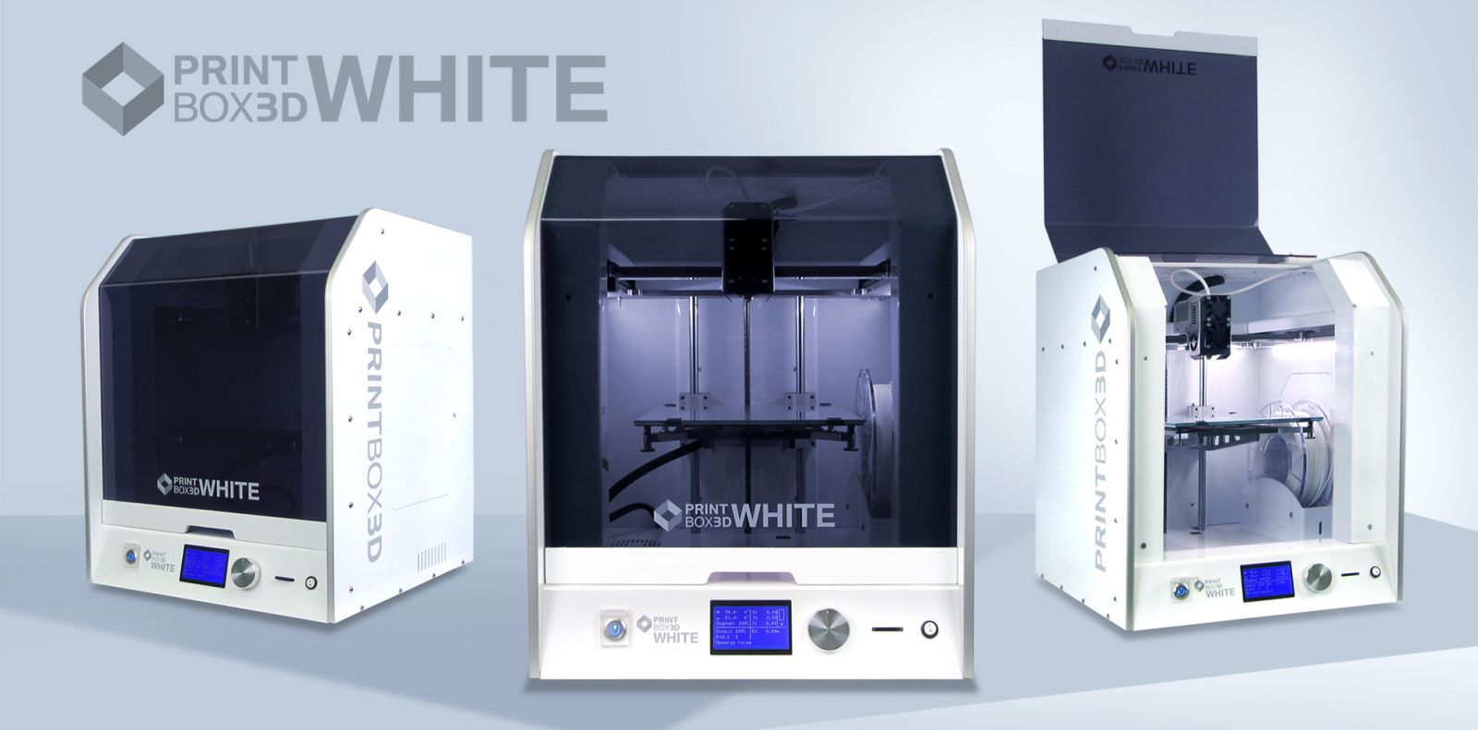
сравнение
4. Собственное производство стеклопластиковых труб дает дополнительную гибкость и прибыль
5. Печать пластиковых деталей на 3д-принтерах дает беспрецедентную гибкость при разработках и внедрении новых моделей. Учитывая, что даже авто производители переходят на 3д-печать кузовов автомобилей, не время вкладывать в термопласт-автоматы.

Slide 14
сравнение
5. Платы нашей разработки – маленькие универсальные компьютеры, способные принимать десятки разных сигналов, интерпретировать и выдавать различные реакции / результаты, имеют часы, память, ведут протоколы.
6. Все используемые покупные комплектующие – максимально из стандартных рядов крупных серийных производителей, что позволяет уменьшить цену и срок поставки, увеличить независимость и безопасность производства.
7. Имеются единственные в рынке противоударные исполнения продукции. Указатели часто падают с высоты 1,5-10м при работе на линиях. Наши не выходят из строя.
8. На базе имеющихся разработок можно запускать производство стационарных датчиков КЗ и качества подаваемой электроэнергии, заземлений для топливных ЖД и авто цистерн с контролем сопротивления, и прочего узкоспециализированного оборудования на объемные рынки с низкой конкуренцией.

Slide 15
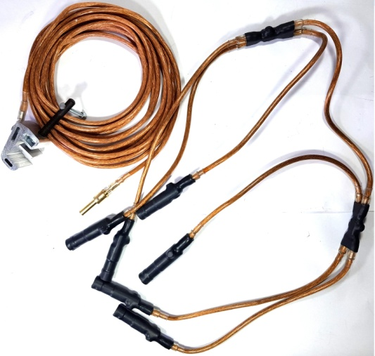
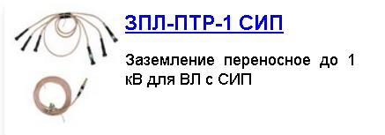
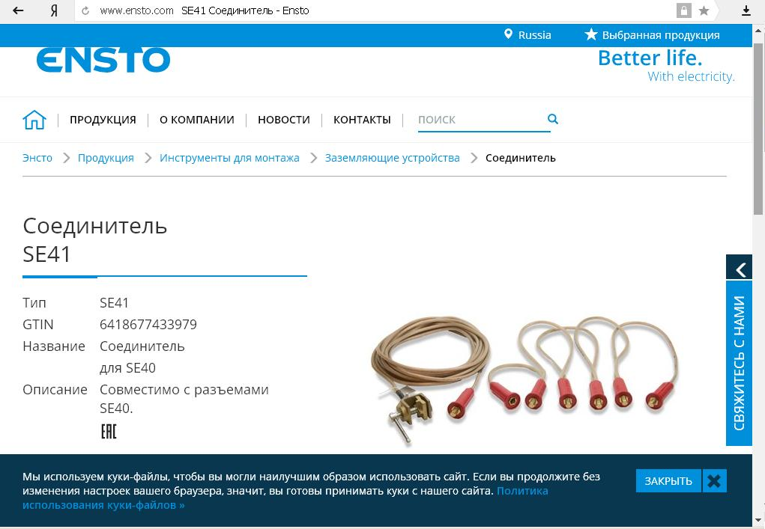
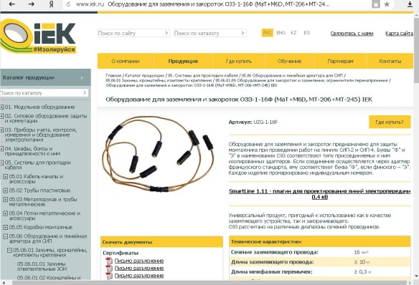
сравнение
Продукт Safexcorp Продукты конкурентов
Выглядит достойно Промтехресурсы (УФА)
Продукты конкурентов ENSTO (Финляндия)
ИЭК (Россия)

Slide 16
продвижение
Текущий набор контрактов по 223-ФЗ и 44-ФЗ.
Создание учебных классов с нашим оборудованием на территории ключевых Заказчиков. Заказчики готовы.
Выход при помощи Минпромторга РФ (торговые представители РФ) и РЭЦ на зарубежные рынки и крупнейших игроков рынка электроэнергии.
Участие в профильных выставках в РФ и мире.
Продолжение научной и патентной работы с крупнейшей энергокомпанией РФ.

Slide 17
доход
Наше предприятие- классическое производство.
Максимально снижаем издержки за счет:
Постоянного развития методов производства,
Автоматизации процессов,
Углубления вертикальной интеграции (покупка станков и запуск собственного производства ключевого сырья – стеклопластиковых труб, пластиковых корпусов, провода)
2 канала дохода: свои продажи и патентные сборы.

Slide 18
План действий
Создать отдельный отдел разработки и выпустить на рынок в 2020 году 2-3 новых продукта, увеличить парк 3д принтеров, поставить станок автоматической сборки плат
Создать отдельный отдел импорта и заключить в 2020 году первый зарубежный контракт
Оборудовать 2-3 учебных класса в разных регионах страны и в динамике отслеживать изменение отношения персонала заказчика
Запустить до 01.07.2020 собственное производство стеклопластиковой трубы ( в Китае сейчас стоит 55 руб. за м.п., а в РФ стоит 320 руб. за м.п.)
Увеличить производство до 200 тыс. долларов в месяц до декабря 2020 и выйти в 2020 году на объем реализации 1 млн. долларов.

Slide 19
инвестиции
Первый раунд инвестиций – 1,2 млн. долларов США (вносятся в добавочный капитал организации), из них:
1. Учебные классы (включая командировки) – 1%
2. Организация отдела разработки (включая оборудование) – 2%
3. Организация отдела импорта и затраты в 2020 году – 1%
4. Запуск производства стеклопластиковой трубы (включая оборудование) – 6%
5. Оставшиеся 90% - оборотные средства для исполнения контрактов, выделяемые поконтрактно и отдельно, т.к. все контракты с отсрочкой платежа 15-60 календарных дней.

Slide 20
инвестиции
Стратегия выхода до IPO – получение дебиторской задолженности (все заказчики первоклассные, с 100% судебной перспективой) и выкуп оборудования основателями.
После IPO - продажа акций. Выход на IPO через 3-4 года.
Первый раунд инвестиций позволит в первый год выйти на реализацию 100 млн. руб. в год, и наращивать по 150 млн. руб. в год минимум. Этого объема инвестиций хватит для выхода на реализацию до 600-700 млн. руб. в год.
75% выручки – продажи оборудования собственного производства, 20% выручки – продажи сопутствующих СИЗ, идущих в одном лоте с нашей продукцией.
План – через 3 года 50% продавать в России, 50% импортировать в ЕС и на Ближний Восток. Соответственно, занять 20% рынка РФ и 2% мирового рынка.
При продажах 700 млн. руб. в год, капитализация компании составит порядка 3-3,5 млрд.руб. Цена 25% компании составит 750-900 млн. руб.

Slide 21
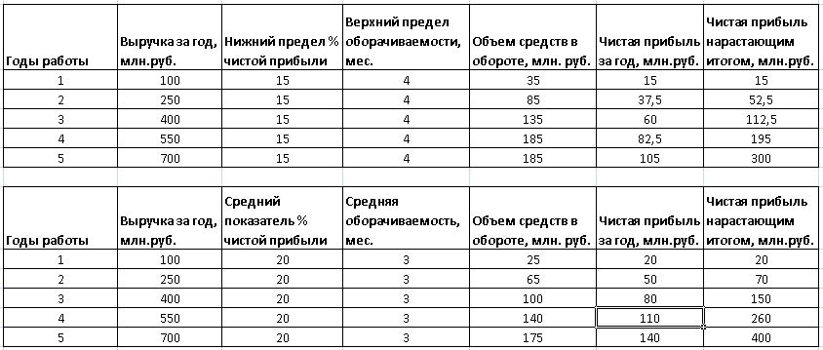
инвестиции
План чистой прибыли на 5 лет, пессимистичный и средний:

Slide 22
Инвестиции
Взаимодействие с инвестором:
Инвестор получает 25% от прибыли проекта и имеет 25% собственности в проекте, учитывая растущую стоимость/капитализацию проекта.
Договор с ФЛ/ЮЛ, резидент/нерезидент – не важно. Возможно вхождение пула из 2-3 инвесторов. Создание совета директоров. Будет важна методическая поддержка от инвестора в вопросах выхода на мировой рынок, маркетинга, прочих вопросах.
Свои средства:
Своих средств на 01.05.2020 вложено 15 млн. руб. Все средства вложил Астамиров У.А. На эти средства закуплено оборудование на 1 млн. руб., проведены выставки и сделаны НИОКР на 1 млн. руб., материалы на складе 3 млн. руб. и дебиторская задолженность 10 млн. руб.

Slide 23
Прогноз продаж на 5 лет
Чистая прибыль с контракта составляет 15-25% в среднем. Можно наращивать объем производства на 2 млн. долларов ежегодно.

Slide 24
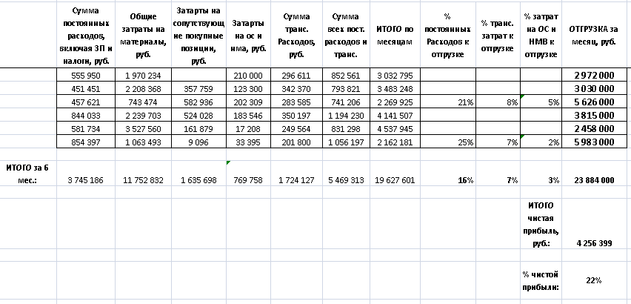
Средние затраты за 6 месяцев, помесячно

Slide 25
команда
Арманшин Антон, 37 лет, экономист, функция – успешное участие в торгах 10 лет, взаимодействие с госорганами.
Астамиров Сулейман, 50 лет, инженер, функция – начальник производства (руководит несколькими звеньями по 7 рабочих).
Казаков Иван Иванович,65 лет, инженер, опыт работы 40 лет на передовом оборонном предприятии радиоэлектронной промышленности, функция – разработка микропроцессорных плат.
Сторожев Илья, 39 лет, основатель, ИТ-специалист, создатель 3 успешных работающих бизнесов, функция – СЕО, стратегия.
Астамиров Увайс, 56 лет, основатель, собственник крупного производственно-оптового бизнеса, функция – снабжение, разворачивание производства материалов и сырья.
Планируется привлечь дополнительно – начальника отдела импорта, начальника отдела разработок, квалифицированного финансиста, нужное количество звеньев по 7 рабочих цеха.

Slide 26
Патент

Slide 27
ISO-9001

Slide 28
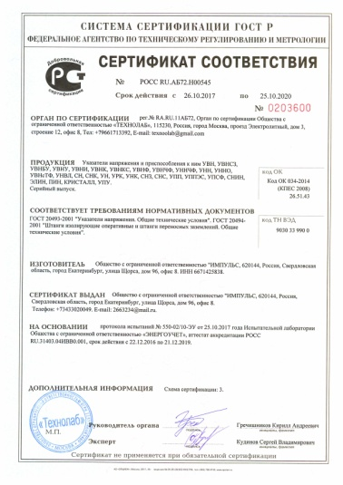
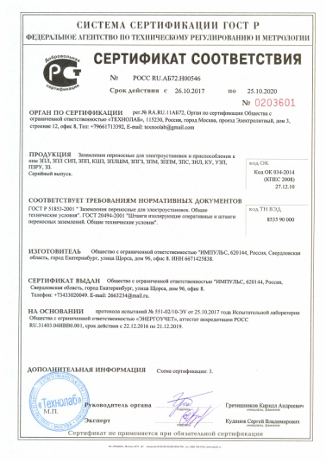
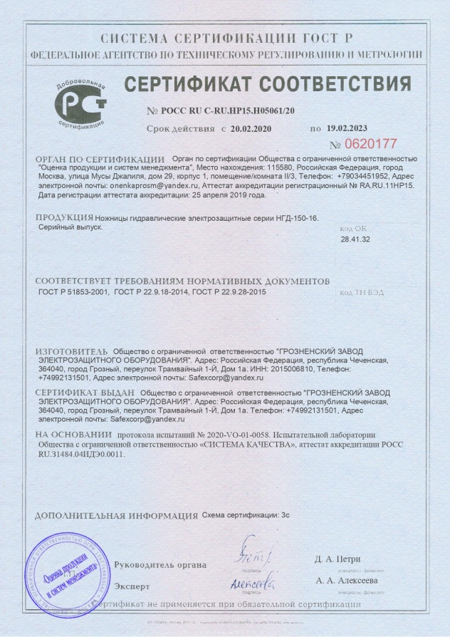
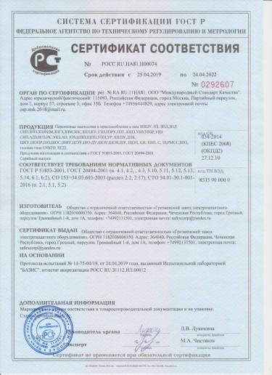
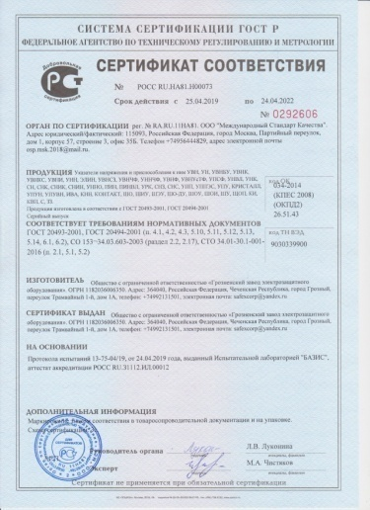
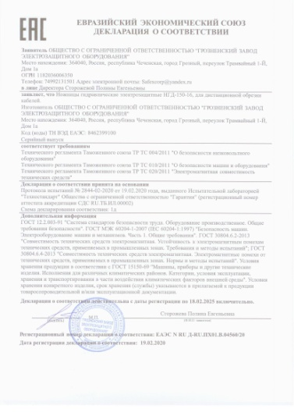
Сертификаты

Slide 29
контакты
www.safexcorp.com
safexcorp@yandex.ru
+79221167360
Сторожев Илья

